Slide 1
专题一 数与式的综合运算
01
考点解读
02
考点梳理
03
真题剖析
04
实战提分

Slide 2
01
考点解读

Slide 3
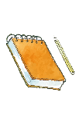

考点解读
1.实数的相关概念，主要包括有理数与无理数的概念、负数的意义，以及求一个数的相反数、绝对值、倒数、科学记数法等.
2.实数的大小比较与运算以及简单的规律探究，一般以填空题、选择题的形式出现，绝对值、负整数指数幂、零次幂、特殊角的三角函数值的内容常以计算题的形式出现.
3.整式及因式分解，主要包括幂的运算、乘法公式、因式分解、整式的混合运算、代数式的化简求值等，以选择题、填空题居多.
4.分式及其运算，主要包括分式的意义以及分式的值为0的条件，运用分式的基本性质对分式进行加、减、乘、除运算，并对分式进行化简求值.
5.二次根式及其运算，主要包括二次根式有意义和值为0的条件，运用二次根式的性质对二次根式进行化简与运算.

Slide 4
02
考点梳理

Slide 5
考点梳理
数与式的综合运算涉及实数的加、减、乘、除、乘方、开方运算以及整式、分式、二次根式的相关运算；根据数的排列特点或图形的排列规律，运用数学思想或方法，探究数或式的变化规律，因此，在解决此类问题时，要注意以下几点：
1.对于实数的运算，要熟练掌握如下运算及相应的运算法则：0次幂、负整数指数幂、-1的奇数次幂、乘方及常见的开方、立方根、去绝对值符号等.在解答此类运算题时，应先计算每一小项的值，再进行实数的四则混合运算.
2.在进行整式的运算时，要熟练运用合并同类项的法则，对整式的加减运算、同底数幂的乘法、同底数幂的除法、幂的乘方、积的乘方、商的乘方等进行运算.
3.在因式分解时，要遵循“一提、二套、三查”的原则.
4.涉及探究数或式的变化规律时，可借助数轴，运用方程思想、从特殊到一般思想、分类讨论思想等进行解题.

Slide 6
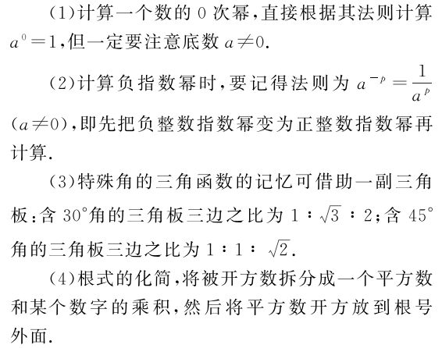
5．解法指津：
（1）计算一个数的0次幂，直接根据其法则a0=1，但一定要注意底数a≠0．
（2）计算负指数幂时，要记得法则为：，即先把负整数指数幂变为正整数指数幂再计算．
（3）特殊角的三角函数的记忆可借助一副三角板：含30°角的三角板三边之比为1::2；含45°角的三角板三边之比为1:1: ．
（4）根式的化简，将被开方数拆分成一个平方数和某个数字的乘积，然后将平方数开方放到根号外面．
（5）乘方时要注意先确定乘方结果的符号，负数的偶次方为正，负数的奇次方为负；负数的乘方底数是加括号的，如：-22≠(-2)2，-22底数为2，(-2)2底数是-2．
（6）在分式的加减运算中，如需要通分时，一定要先把分母可以分解因式的多项式分解因式后再找最简公分母，分式的乘除运算中，需要约分时，也要先把可以分解因式的多项式先分解因式再约分．
（7）在实数的混合运算中，要特别注意其运算顺序：先乘方、开方，再乘除，最后算加减；如果有括号，先算括号里面的．另外，运算过程有加减法的可以统一成加法，有乘除法的将其统一成乘法．
考点梳理
5.解法指津

Slide 7
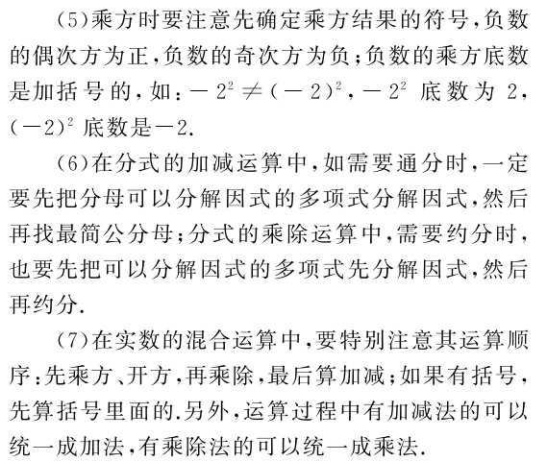
5．解法指津：
（1）计算一个数的0次幂，直接根据其法则a0=1，但一定要注意底数a≠0．
（2）计算负指数幂时，要记得法则为：，即先把负整数指数幂变为正整数指数幂再计算．
（3）特殊角的三角函数的记忆可借助一副三角板：含30°角的三角板三边之比为1::2；含45°角的三角板三边之比为1:1: ．
（4）根式的化简，将被开方数拆分成一个平方数和某个数字的乘积，然后将平方数开方放到根号外面．
（5）乘方时要注意先确定乘方结果的符号，负数的偶次方为正，负数的奇次方为负；负数的乘方底数是加括号的，如：-22≠(-2)2，-22底数为2，(-2)2底数是-2．
（6）在分式的加减运算中，如需要通分时，一定要先把分母可以分解因式的多项式分解因式后再找最简公分母，分式的乘除运算中，需要约分时，也要先把可以分解因式的多项式先分解因式再约分．
（7）在实数的混合运算中，要特别注意其运算顺序：先乘方、开方，再乘除，最后算加减；如果有括号，先算括号里面的．另外，运算过程有加减法的可以统一成加法，有乘除法的将其统一成乘法．
考点梳理
5.解法指津

Slide 8
03
真题剖析

Slide 9
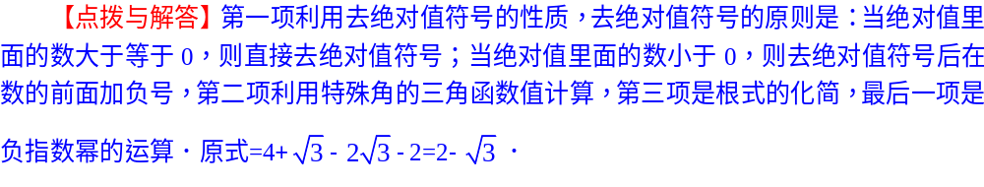
【感悟】在进行实数的运算时，掌握运算的先后顺序是解题的关键.
考点1：与绝对值、指数幂、方根及特殊角三角函数值有关的运算（高频考点）
真题剖析

Slide 10
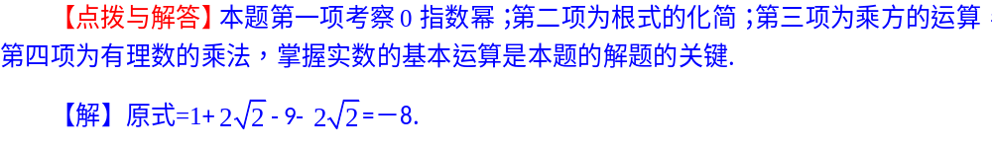
真题剖析
考点2：与0指数幂、乘方等有关的运算（高频考点）

Slide 11
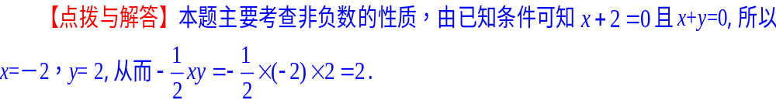
真题剖析
考点3：非负数的性质

Slide 12
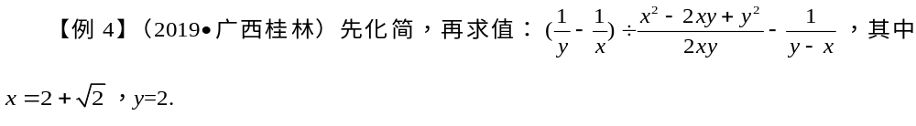
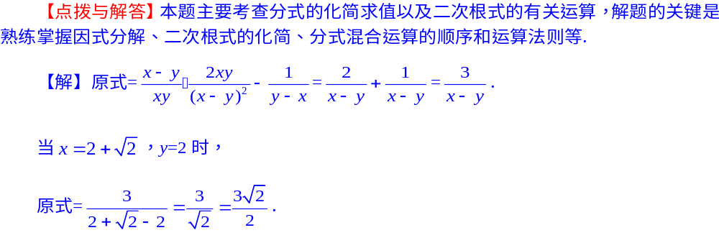
真题剖析
考点4：代数式的化简与求值

Slide 13
04
实战提分

Slide 14
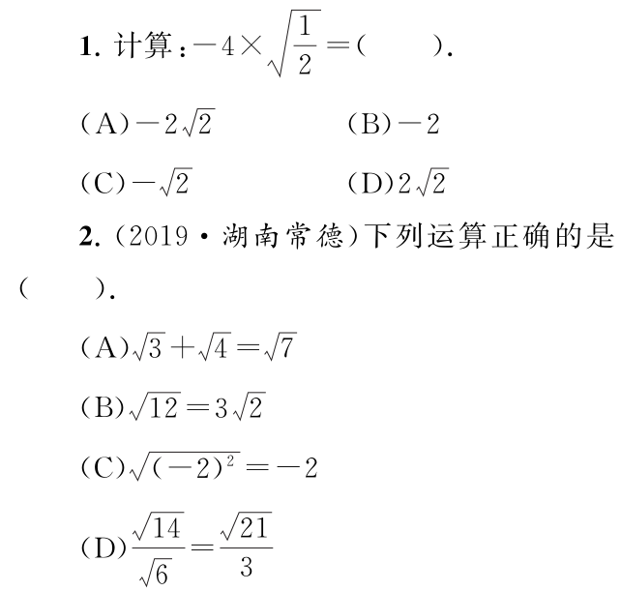
实战提分
基础过关
A
D

Slide 15
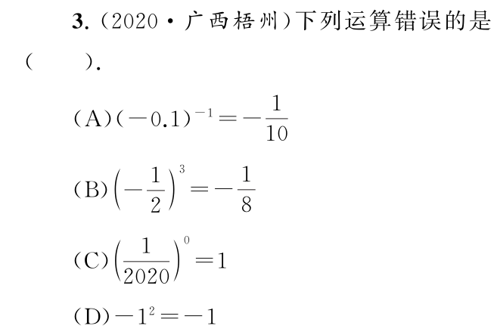
基础过关
A

Slide 16
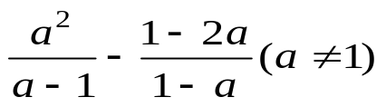
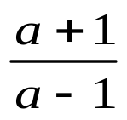
4.(2018·山东淄博)化简
a2
a-1
-
1-2a
1-a
(a≠1)
的结果为( ).
(A)
a+1
a-1
(B)a-1
(C)a (D)1
5.(2018· 江苏无锡)计算:(-2)2 × -3 -
(6)0 的结果为 .
6.(2019· 贵 州 遵 义 )计 算:3 5 - 20 =
实战提分
基础过关
4.（2018·山东淄博）化简 的结果为（ ）.
（A） （B）a-1 (C)a (D)1
B

Slide 17
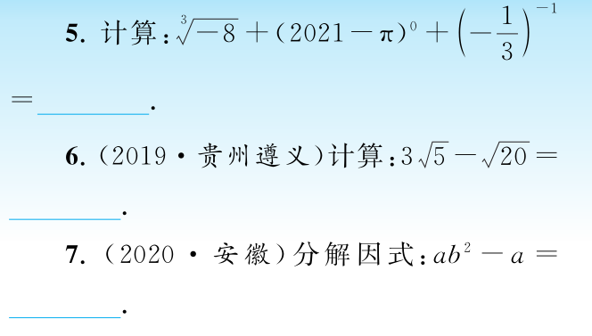


基础过关
实战提分
a(b+1)(b-1)

Slide 18
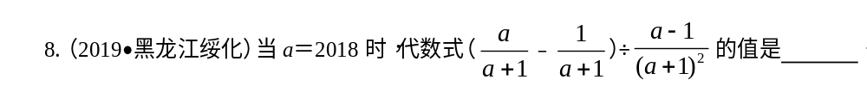
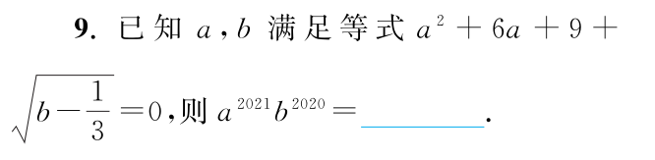
实战提分
基础过关
a+1
-3

Slide 19
实战提分
基础过关
解：原式=1+2-1+3
=5

Slide 20
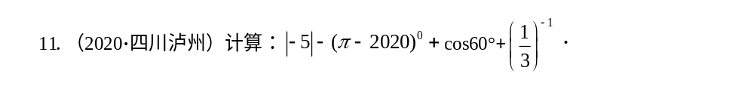
实战提分
基础过关
解：
解：

Slide 21
实战提分
基础过关
解：

Slide 22
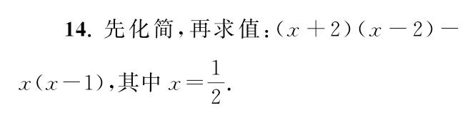
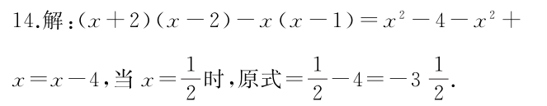
实战提分
基础过关

Slide 23
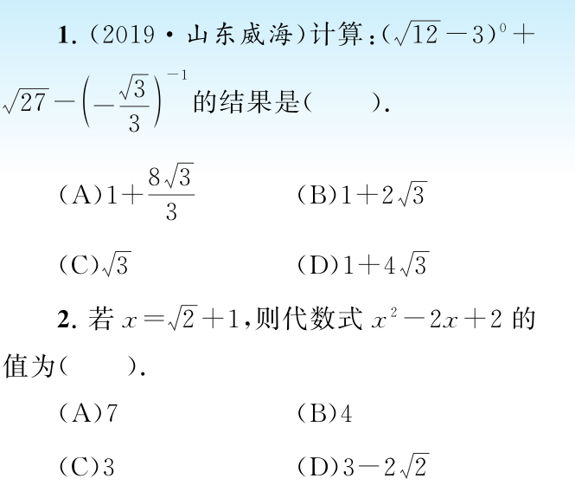

实战提分
拓展提升
D
C

Slide 24
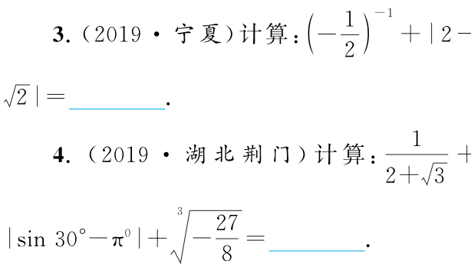


实战提分
拓展提升

Slide 25
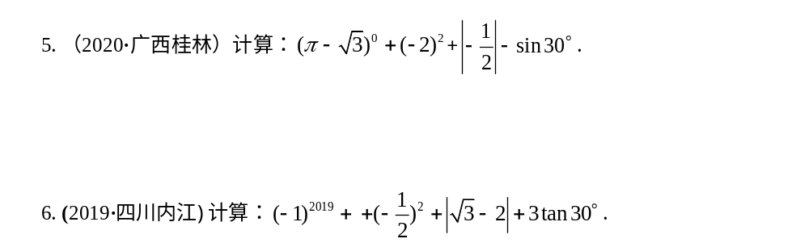
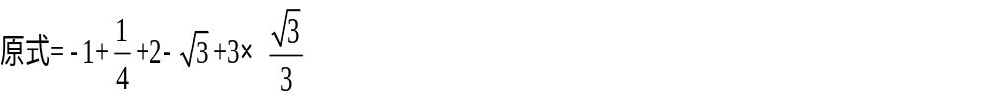

实战提分
拓展提升
解：
解：

Slide 26
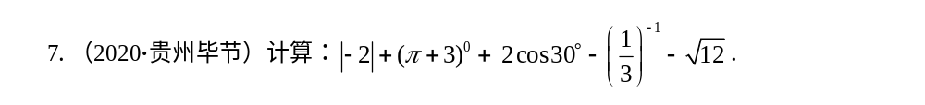

实战提分
拓展提升
解：

Slide 27
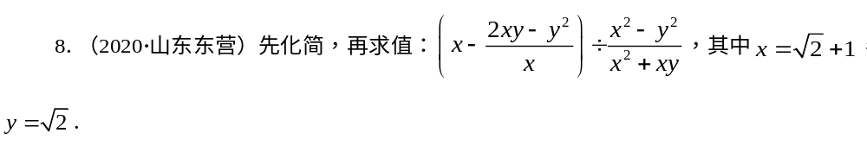

实战提分
拓展提升
解：

Slide 28
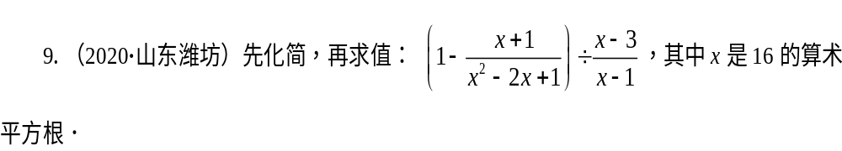
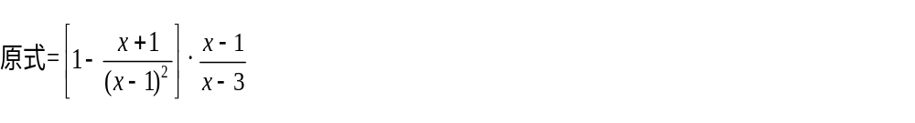

实战提分
拓展提升
解：

Slide 29
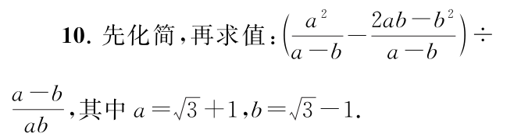
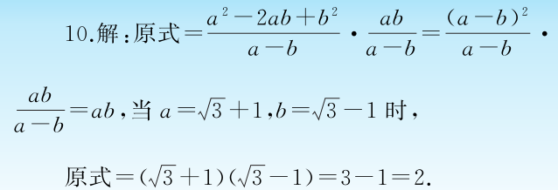


实战提分
拓展提升

